Slide 1
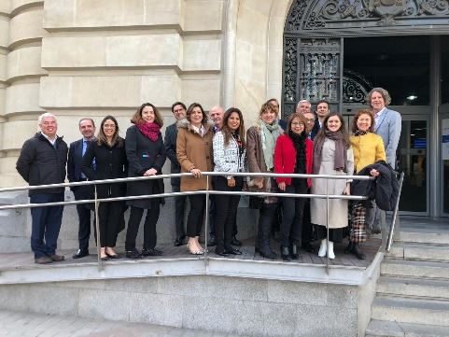
2020
TEMA DE DISCUSIÓN 2
Cuál es la definición de liderazgo moderno y cómo pueden las administraciones Aduaneras transformarse (utilizando las herramientas) del liderazgo y gestión moderna?
Marzo 2020
1
DIRECCION NACIONAL DE ADUANAS

Slide 2
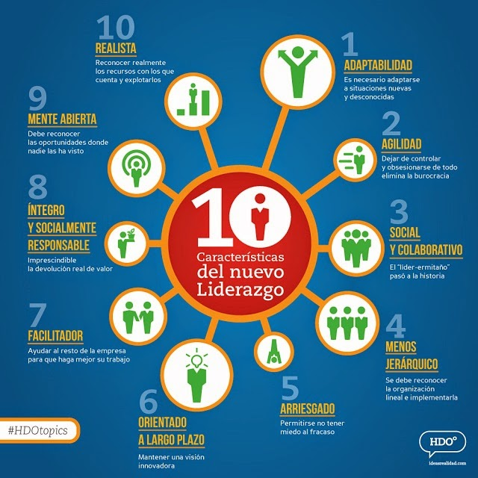
2020
TEMA DE DISCUSIÓN 2
EL LIDERAZGO MODERNO
El liderazgo moderno nos convoca a servir, tener la actitud de ayudar y desarrollar otras personas. Este nuevo reto propone un líder de conocerse, conducirse a si mismo, realmente comprender a la otra persona y tener un impacto positivo.
Marzo 2020
2
DIRECCION NACIONAL DE ADUANAS

Slide 3
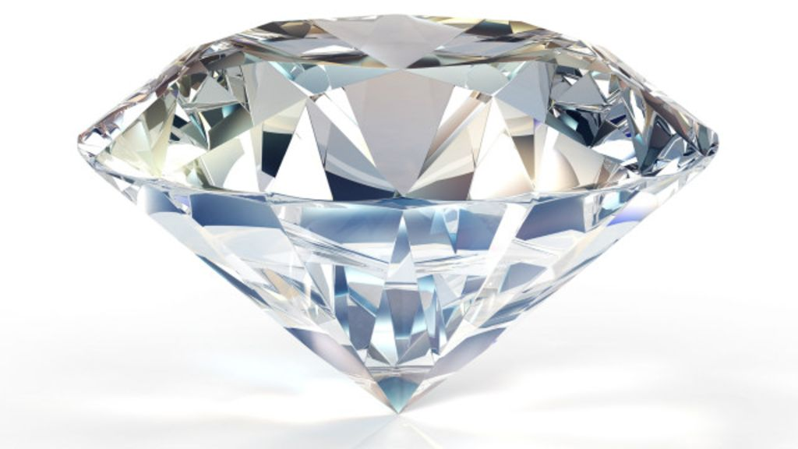
2020
TEMA DE DISCUSIÓN 2
EL DIAMANTE DEL LIDERAZGO
Conocerse a si mismo: En 7 niveles: Entorno,
Comportamiento, Cualidades,
Creencias, Valores, Visión,
Espíritu.
Manejarse a si mismo:
Modelo de Loto – Todo el tiempo
tener conciencia no piloto automático.
Comprender realmente a los demás:
Comunicación y desarrollar otras personas..
Tener un impacto positivo: una Visión.
.
Marzo 2020
3
DIRECCION NACIONAL DE ADUANAS

Slide 4
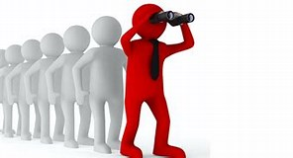

2020
TEMA DE DISCUSIÓN 2
“La diferencia entre el dirigente y el líder es la visión”.
“Si quieres ser un dirigente moderno no dirijas, sirve”
“Conciencia todo el tiempo, NO al piloto automático”
“Utilizar el liderazgo desde lo femenino”
(Conexión emocional, observación y conversación orientada al detalle para lograr el equilibrio)
Marzo 2020
4
DIRECCION NACIONAL DE ADUANAS

Slide 5
2020
TEMA DE DISCUSIÓN 2
MENSAJES CLAVES
En el liderazgo moderno el líder es un servidor que promueve el desarrollo de otras personas.
Es fundamental que el líder tenga un conocimiento de sí mismo, cualidades y habilidades.
Es importante que la conciencia esta presente en todo momento.
La diferencia entre un dirigente y un líder es la visión.
Para inspirar en el camino hacia el liderazgo moderno a otros debemos apoyarlos para que logren la certeza que los cambios y mejoras en su trabajo son posibles, y no sólo teóricas.
Marzo 2020
5
DIRECCION NACIONAL DE ADUANAS

Slide 6

Muchas gracias
LEONARDO TRENTINI
Leonardo.Trentini@aduanas.gub.uy
(+598) 98 526 437
Notes:
[la imagen de fondo no se cambia, es genérica para todas las presentaciones de la DNA]

